Slide 1



Programación avanzada
PRÁCTICA 1
Primera parte
Interfaz genérica para una estructura de datos lineal de tipo lista

Slide 2
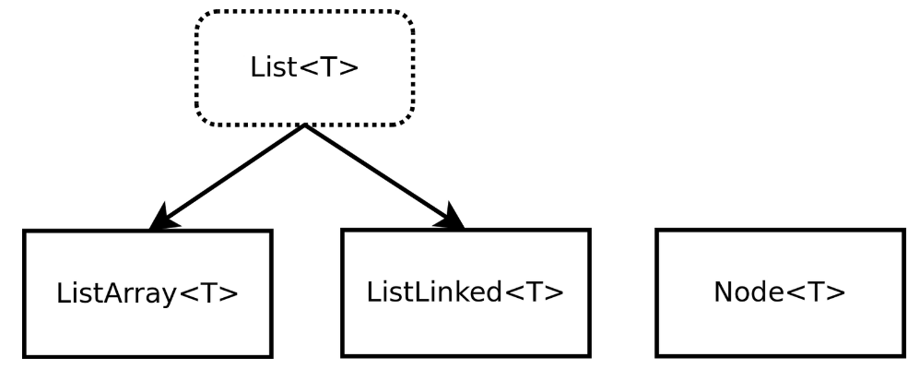
Clases a generar
List<T>: Clase abstracta pura y genérica, que definirá los métodos de la interfaz de una EDL de tipo lista, para almacenar secuencias de objetos de tipo genérico T.
ListArray<T>: Clase genérica, derivada de List<T>, que implementará la interfaz siguiendo la aproximación de representación de secuencias en memoria contigua (arrays).
ListLinked<T>: Clase genérica, derivada de List<T>, que implementará la interfaz siguiendo la aproximación de representación de secuencias en memoria dispersa (nodos enlazados).
Node<T>: Clase concreta que representa un nodo de una secuencia de nodos enlazados, cuyos elementos almacenados son de tipo genérico T.

Slide 3
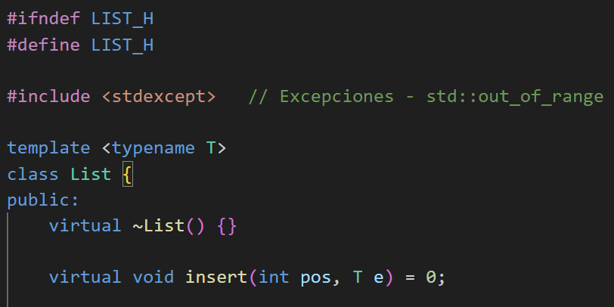
List.h
Clase abstracta pura y genérica
Sólo incluye métodos virtuales puros y genéricos
Comprobación de sintaxis: g++ -fsyntax-only List.h

Slide 4
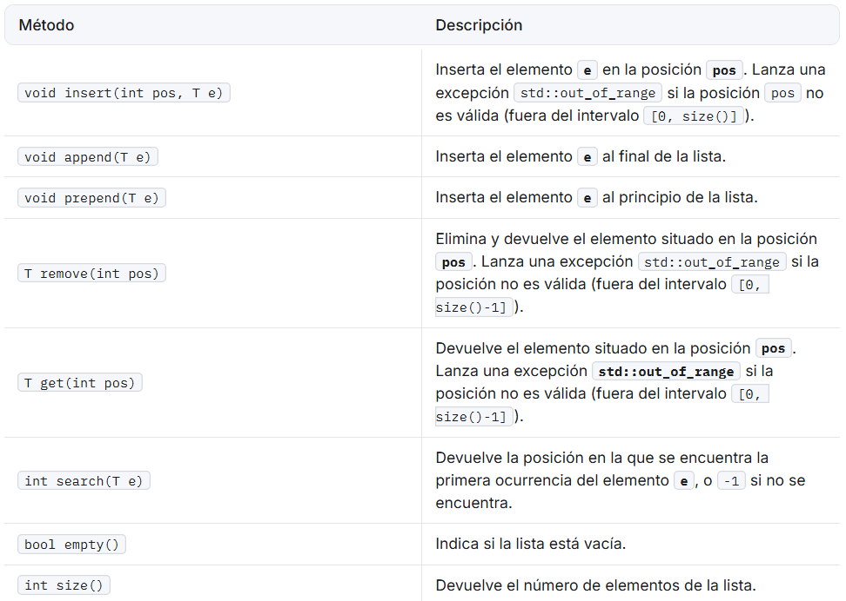
List.h

Slide 5
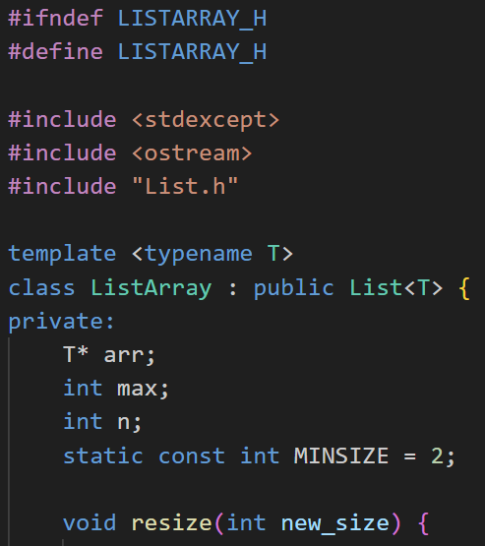
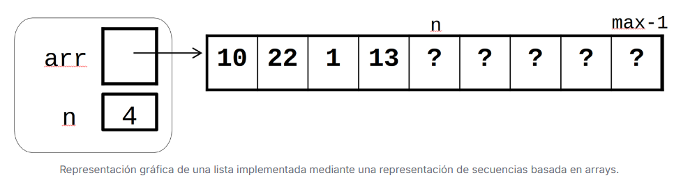
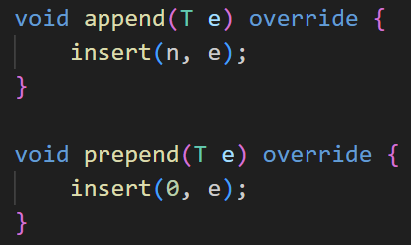
ListArray.h
Clase derivada de List<T>
Implementa la estructura de datos lista mediante una representación de secuencias en memoria contigua (con arrays).
Métodos heredados de List<T>

Slide 6
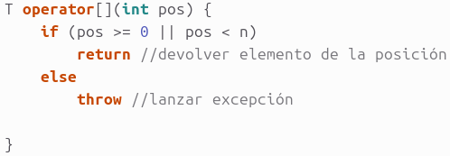
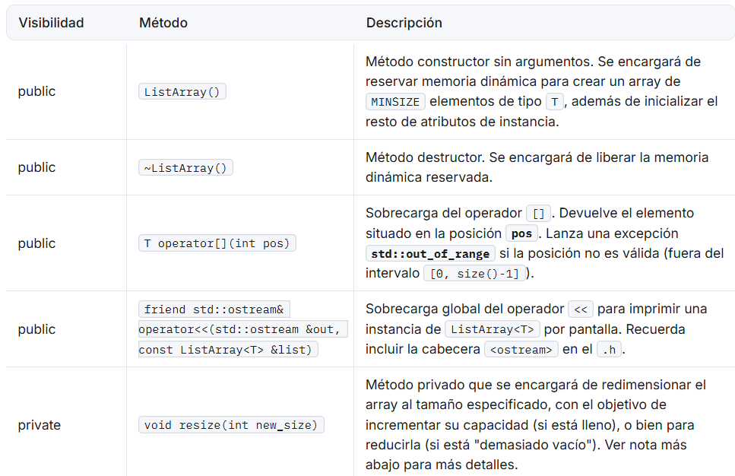
ListArray.h
Sobrecarga del operador [] y operador <<: Consultar diapositivas T1
Compilar:
g++ -c ListArray.h
Crear Makefile
Ejecutar testListArray

Slide 7
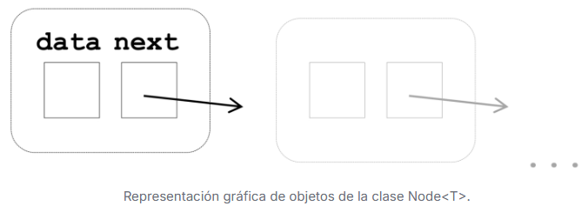
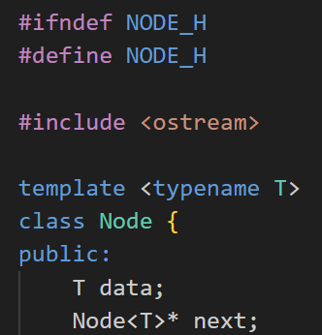
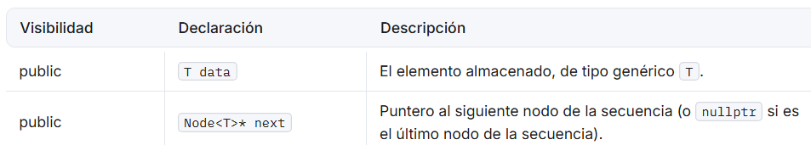
Node.h
Alternativa de List<T> basada en representación de secuencias en memoria dispersa, mediante nodos enlazados.
Atributos

Slide 8
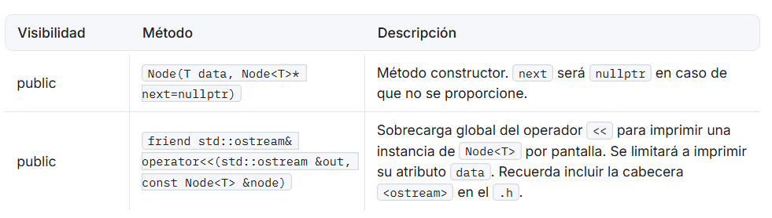
Node.h
Métodos
Compilar:
g++ -c Node.h
Añadir regla a Makefile
Ejecutar testNode

Slide 9
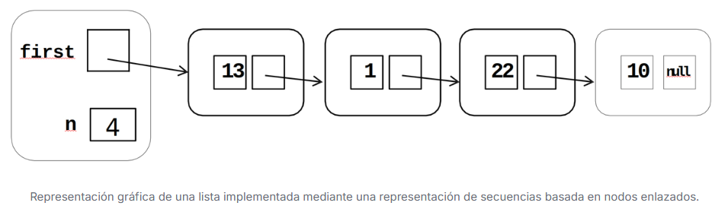
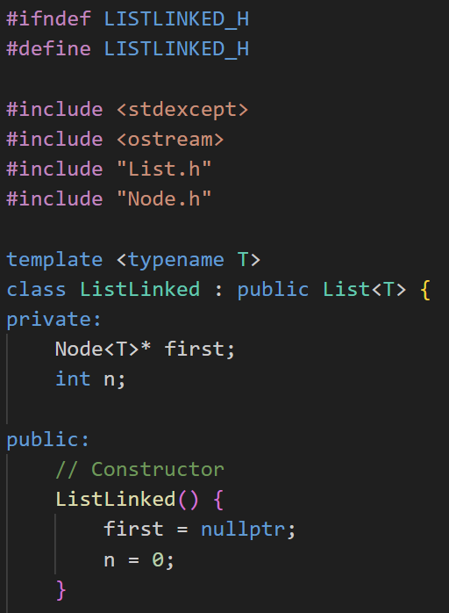

ListLinked.h
Clase derivada de List<T>
Implementa la estructura de datos lista mediante una representación de secuencias en memoria dispersa (con nodos enlazados).
Atributos

Slide 10
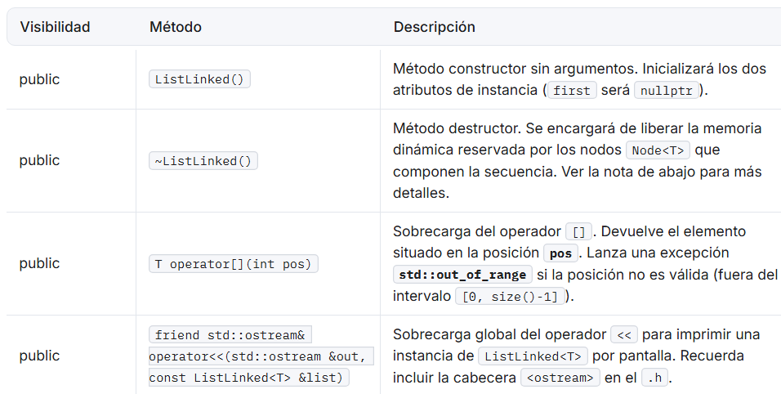
ListLinked.h
Sobrecarga del operador [] y operador <<
Compilar:
g++ -c ListLinked.h
Añadir regla a Makefile
Ejecutar testListLinked

Slide 11
ListLinked.h
Ejemplo recorrer lista hasta determinada posición pos
Node<T>* current = first;
for (int i = 0; i < pos; ++i)
current = current->next;
Ejemplo insertar en una determinada posición pos
Node<T>* prev = first;
for (int i = 0; i < pos - 1; ++i) prev = prev->next;
prev->next = new Node<T>(e, prev->next);

